Slide 1

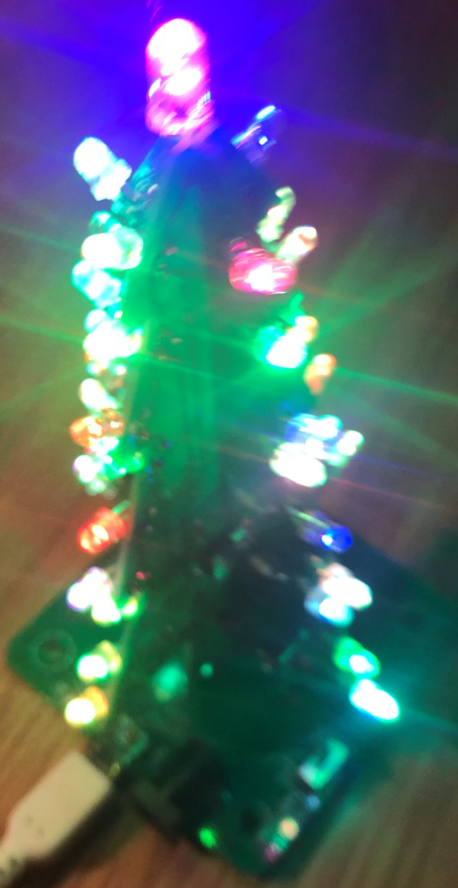
LEDクリスマスツリー組立説明書
合同会社ネクストステップ
第1版 2022年12月1日

Slide 2
部品表
LEDクリスマスツリー DIY キット A基板 部品表
取付順 | 部品番号 | 品名 | 数量 | 備考
1 | R2, R4, R6 | 抵抗 100Ω | 3 | 茶 黒 茶
2 | R1, R3, R5 | 抵抗 1kΩ | 3 | 茶 黒 赤
3 | R7 | 抵抗 330Ω | 1 | 橙 橙 茶
4 | LED1 ～ LED18 | LED 3mm | 18 | 極性あり 足が長い方が ＋
5 | TR1, TR2, TR3 | トランジスタ 2SC1815 | 3 | 極性あり 基板の印刷に合わせる、TR2は横に曲げる
6 | C1, C2, C3 | 電界コンデンサ 47uF | 3 | 極性あり 足が長い方が ＋
7 | LED19 | LED 5mm | 1 | 極性あり 足が長い方が ＋、3枚の基板を組み合わせた後に付ける
 |  | 基板 | 1
LEDクリスマスツリー DIY キット B基板 部品表
取付順 | 部品番号 | 品名 | 数量 | 備考
1 | R2, R4, R6 | 抵抗 100Ω | 3 | 茶 黒 茶
2 | R1, R3, R5 | 抵抗 1kΩ | 3 | 茶 黒 赤
3 | LED1 ～ LED18 | LED 3mm | 1 | 極性あり 足が長い方が ＋
4 | TR1, TR2, TR3 | トランジスタ 2SC1815 | 3 | 極性あり 基板の印刷に合わせる
5 | C1, C2, C3 | 電界コンデンサ 47uF | 3 | 極性あり 足が長い方が ＋、そあは下に曲げる
 |  | 基板 | 1
LEDクリスマスツリー DIY キット ベースボード 部品表
取付順 | 部品番号 | 品名 | 数量 | 備考
1 |  | マイクロB | 1
2 |  | スライドSW | 1
3 |  | DCジャック | 1
 |  | 基板 | 1
 |  | 20mmスペーサー | 4
 |  | 3mmビス | 4
組み立てを始める前に 部品が揃っているか確認します

Slide 3
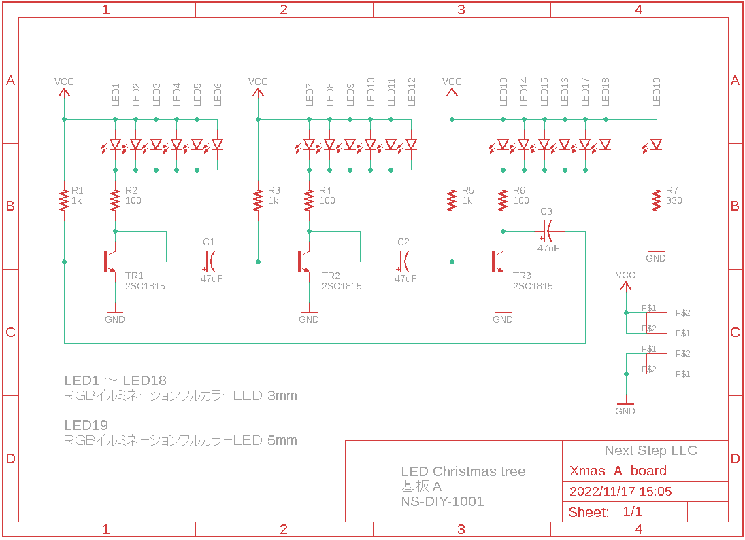
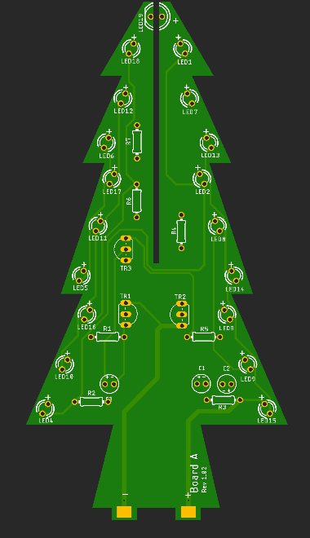
A基板回路図

Slide 4
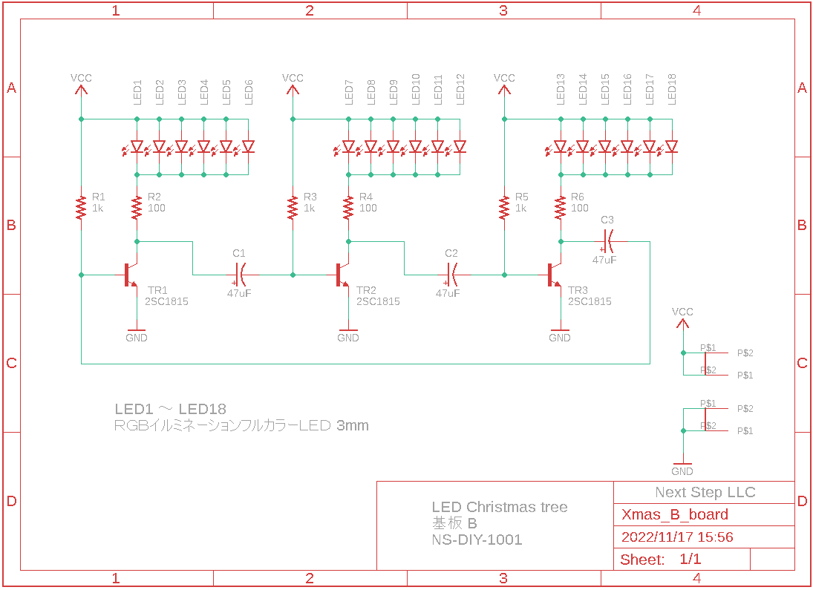
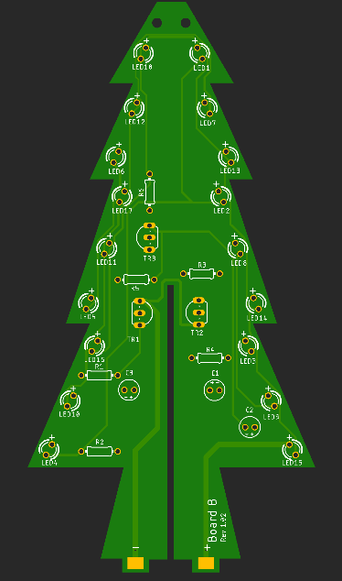
B基板回路図

Slide 5
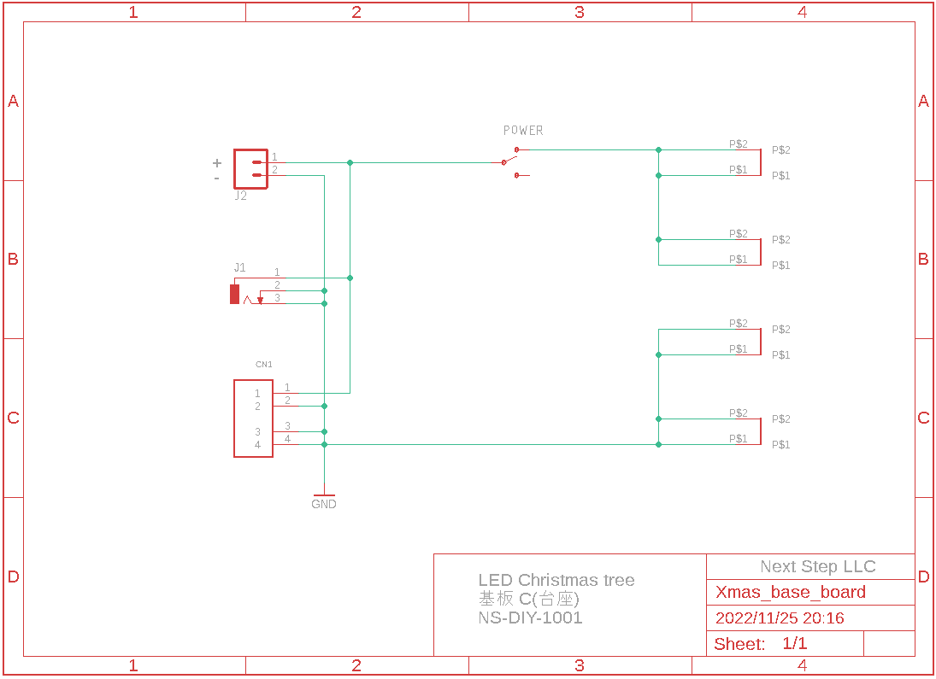
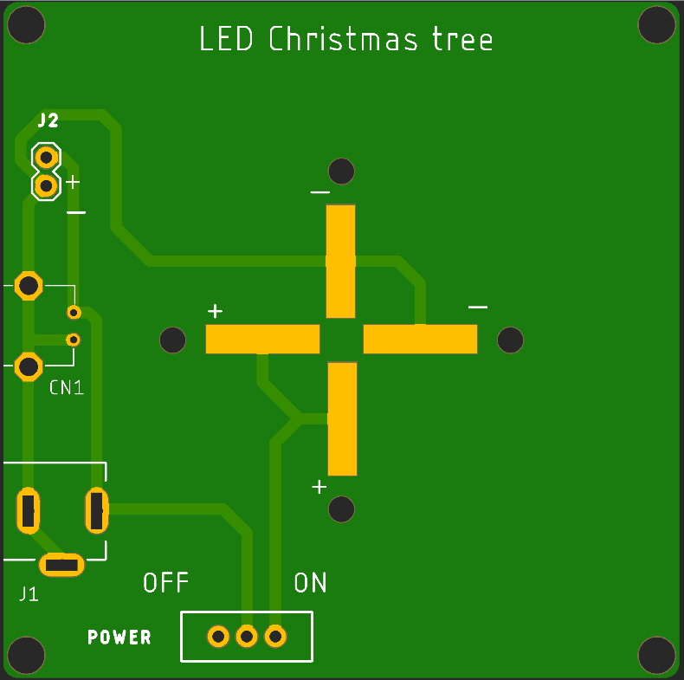
ベース基板回路図

Slide 6
A基板・B基板の組み立て

Slide 7
ベース基板の組み立て

Slide 8
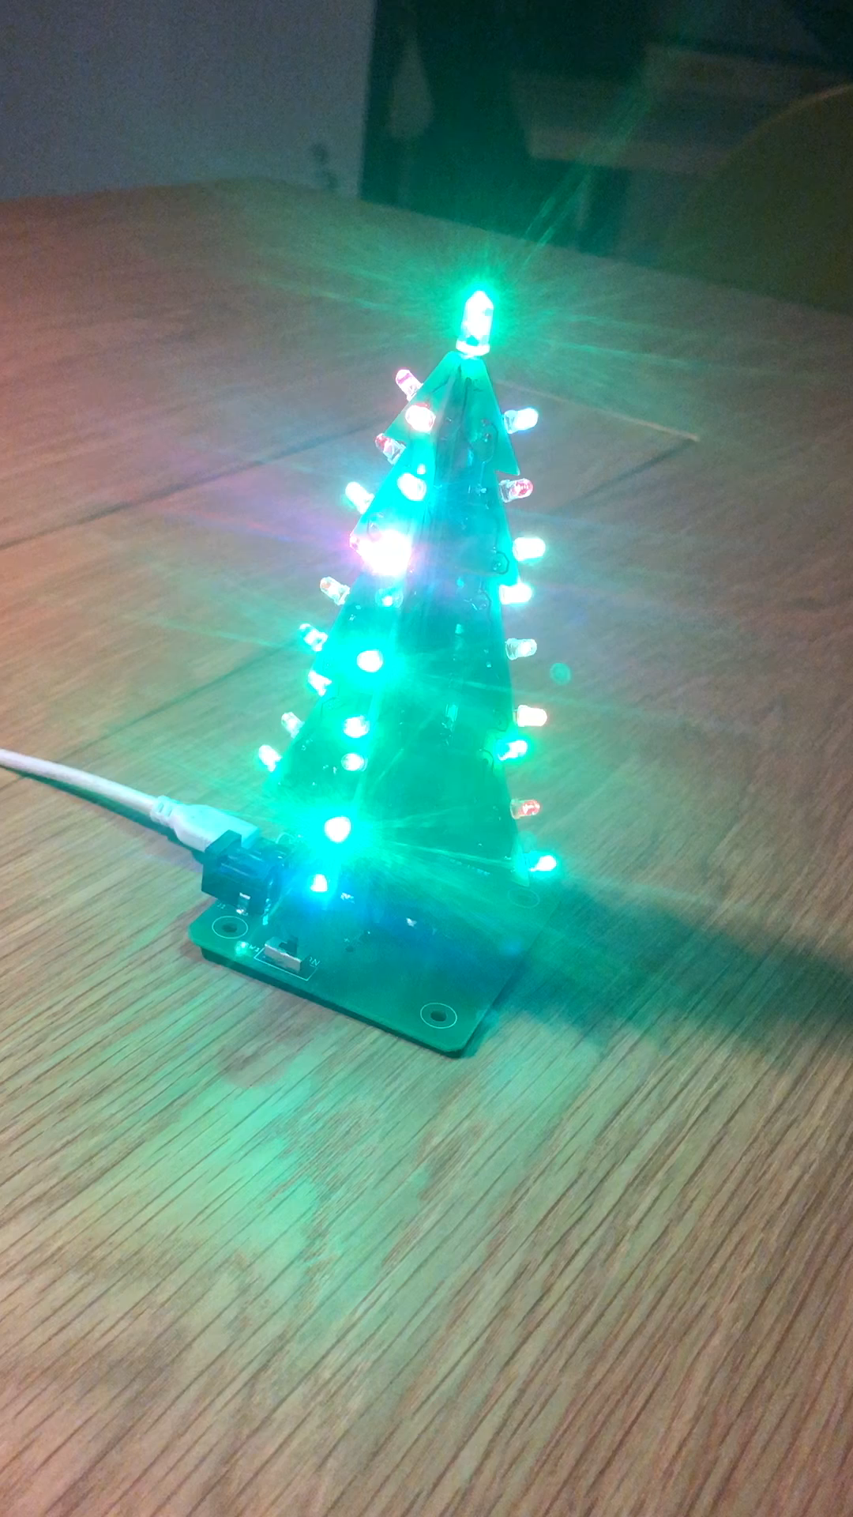
完成したLEDクリスマスツリー

